Slide 1
Основные факторы, оказывающие влияние на безопасность человека в дальнем(внутреннем) и выездном туризме.

Slide 2
Ответьте на вопросы
Вариант 1
1.С какого возраста можно управлять велосипедом на дороге?
2.Правила безопасности при управлении велосипедом
3.Какое снаряжение необходимо велотуристу?
Вариант 2
1.Что входит в велоаптечку?
2.Какие бывают велосипеды?
3.Правила движения в темное время суток.

Slide 3
Дальний(внутренний) туризм
Дальний(внутренний) туризм – разновидность выездного туризма, это путешествие в пределах Российской Федерации, в районах, значительно отдаленных от места жительства.

Slide 4
Выездной туризм
Выездной туризм – это путешествие в зарубежные страны.

Slide 5
Это связано с передвижением человека различными видами транспорта

Slide 7
Эти путешествия связаны с перемещением человека на большие расстояния, в другие часовые пояса и климатические условия.

Slide 8
Разница во времени
Москва
Екатеринбург | 2 часа
Омск | 3 часа
Новосибирск | 4 часа
Якутск | 6 часов
Петропавловск-Камчатский | 9 часов

Slide 9
При переезде на большие расстояния смещается и режим жизни, что создает дискомфорт организму, ему приходится какое-то время перестраиваться на новый режим.
То же происходит при смене климатических условий.

Slide 10
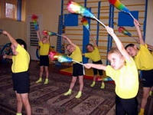
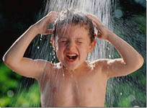
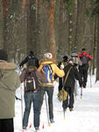
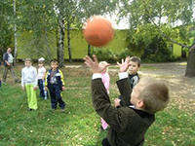
Подготовка к путешествию
-Детальное изучение климатических особенностей и их влияния на организм;
Безопасное поведение в транспорте.
Теоретическая
Практическая
Укрепление здоровья.

Slide 11
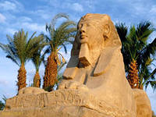
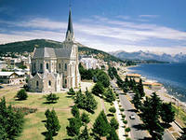
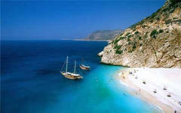
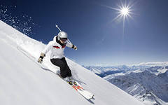
В первые дни у вас могут возникнуть:
-Легкое недомогание;
-Снижение работоспособности;
-Апатия;
-Нарушение сна;
-Нарушение аппетита.
НО ЭТО БЫСТРО ПРОХОДИТ!!!

Slide 12
ПРИЯТНОГО ОТДЫХА !

